Slide 1
Projet de réduction du gap de connaissances pour l’insertion réussie des jeunes dans l’agrobusiness au Bénin
Atelier de lancement, le 29 mars 2017 au Royal Space Hôtel

Slide 2
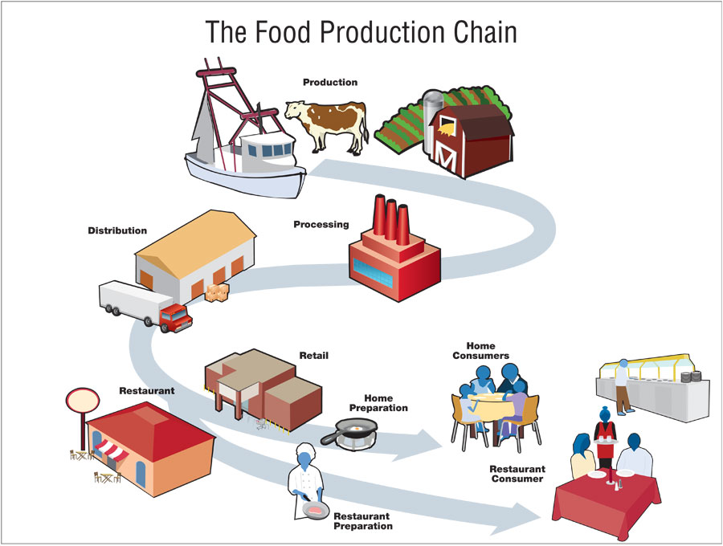
Contenu
1. Contexte
2. Defis de capacites
3. Objectifs du projet
4. Mecanisme de mise en oeuvre
5. Impacts

Slide 3
1. Contexte
78.973 jeunes (15-29) étaient en chômage en 2012 (OIT, 2013)
Incapacité pour le secteur public et le secteur prive combines d’absorber ce grand nombre qui croit chaque année (Ibid)
Consensus que l’entreprenariat peut offrir des options de carrière pour les jeunes en libérant leur potentiel économique. Il peut également offrir une grande Independence, un revenu élevé, et une grande satisfaction au promoteur.
Agriculture est perçue comme un secteur efficace, pourvoyeur d’emplois, capables de réduire l’insecurite alimentaire et favoriser la croissance économique
Fort Engagement du gouvernement et d’autres acteurs pour promouvoir l’entreprenariat des jeunes en Agriculture
Conséquence: Plusieurs unités/fermes agricoles créées par les jeunes
Moyen terme, Incapacité de la majorité a continuer ou croitre pour fournir durablement des revenus aux promoteurs, a cause de certains défis de capacités.

Slide 4
2. Défis de capacités
1
L’inexistence d’une réelle cartographie des différentes catégories de jeunes qui veulent entreprendre en agriculture
Différences au niveau de leurs profils, certains ayant des compétences en entreprenariat agricole, d’autres ayant reçu une autre formation académique, et encore d’autres non.
2
L’incapacité des jeunes à considérer le secteur agricole comme une chaîne de valeur
La majorité des programmes qui soutient l’entreprenariat des jeunes en agriculture se concentre sur la formation des jeunes à la production agricole primaire et la transformation.
3
Le manque de connaissances et de capacities d’affaires en agriculture
Comme tout business, l’agriculture necessite une diversite de capacites d’affaires dont le leadership, l’innovation, le plan d’affaires, le modele d’affaire, la gestion financiere, le marketing, etc.
Mais il n’existe pas d’informations complètes sur les différentes catégories de jeunes, leurs profils, etc. bien que ces informations soient nécessaires à la mise en œuvre de projets durables.
De ce fait, les jeunes ne perçoivent pas les opportunités dans les autres composantes de la chaîne de valeur à savoir : la recherche, l’approvisionnement en intrants, la commercialisation, l’exportation, les services agricoles, etc.
Ainsi, quelque soit la performance des jeunes dans la production agricole, le manque de ces connaissances generales en affaire est susceptible de les faire echouer dans le secteur.

Slide 5
3. Objectifs du projet
Développer une approche catalytique pour fournir des informations et des ressources fondées sur des données probantes susceptibles de réduire le gap de connaissances et d’engager avec succès les jeunes dans le secteur agricole.
Analyser les profils des jeunes et les positionnements les plus accessibles et profitables pour eux dans les chaînes de valeurs agricoles
Développer un manuel sur l’entrepreneuriat agricole et les capacités d’affaires pour les jeunes désireux de se lancer dans l’agriculture
Partager les produits de connaissances développés par le projet

Slide 6
4. Mecanisme de mise en oeuvre
Cartographie des profils des jeunes en lien avec le secteur agricole
Analyse des profils des jeunes en agriculture avec des critères (antécédents éducatifs, expérience en entreprenariat agricole, genre, priorités et besoins, défis et opportunités dans les CV;
Determination des meilleurs positionnements au sein des CV
Analyse des couts-bénéfices et de marché de 3 CV et identification des besoins de capacités nécessaires pour réussir dans les maillons des chaines de valeurs ;
Manuel pratique sur l’entreprenariat et les capacities d’affaires
Elaboration de produits de connaisssance sur les imperatifs de capacities a partir des recommandations des etudes precedents;
Analyse croisée de la cartographie des jeunes avec l’environnement des affaires en agriculture;
Identification des impératifs de capacités adaptés à chacune de ces catégories
Analyse croisée des besoins de capacités avec les catégories de jeunes et analyse des meilleurs positionnements pour ces jeunes en agrobusiness ;
Identification des impératifs de capacités pour ces jeunes en termes de développement des affaires dans l’agrobusiness.
Developpement d’un manuel pratique sur l’entreprenariat et les capacities d’affaires pour les jeunes au sein du secteur agricole

Slide 7
5. Impacts
Les jeunes et les institutions s'engagent à appliquer les connaissances acquises pour développer avec succès les capacités des jeunes et les impliquer dans l'agriculture
Amélioration de la compréhension des profils des jeunes et des meilleurs positionnements des jeunes dans les chaînes de valeur agricoles par les jeunes et les institutions
Compréhension du manuel sur les capacités entrepreneuriales et d’affaires des jeunes par les jeunes et les institutions

Slide 8
Merci
Plus d’informations sur le projet
bit.ly/ficad
Suivez l’evenement sur: Facebook: http://facebook.com/acedong Twitter: http://twitter.com/@acedbenin
#YginAg
www.aced-benin.org

